Slide 1
Необычные законы отражения и преломления света
Н.Д. Кундикова
Лаборатория нелинейной оптики,
Институт электрофизики
УрО РАН,
Южно-Уральский государственный университет
Самара - 2014

Slide 2
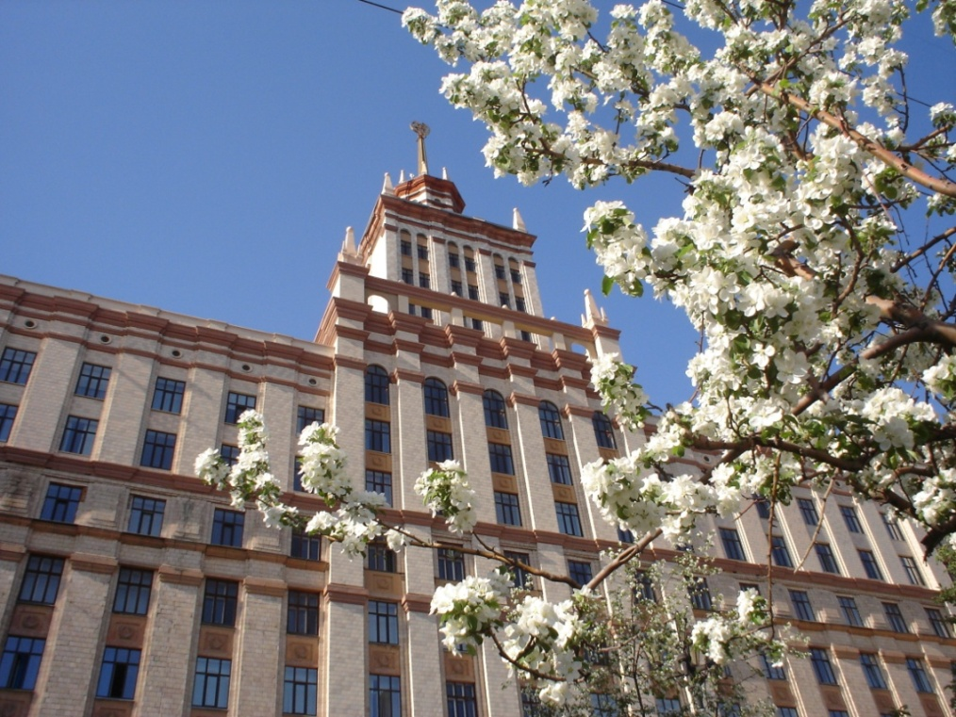
Южно-Уральский государственный университет
Лаборатория нелинейной оптики
Институт электрофизики
УрО РАН

Slide 3
Содержание
Немного истории
Граница раздела двух сред
Пучки с нулевым орбитальным моментом
Пучки с ненулевым орбитальным моментом
Пленка на подложке
Пучки с нулевым орбитальным моментом
Пучки с ненулевым орбитальным моментом

Slide 4
Немного истории

Slide 5
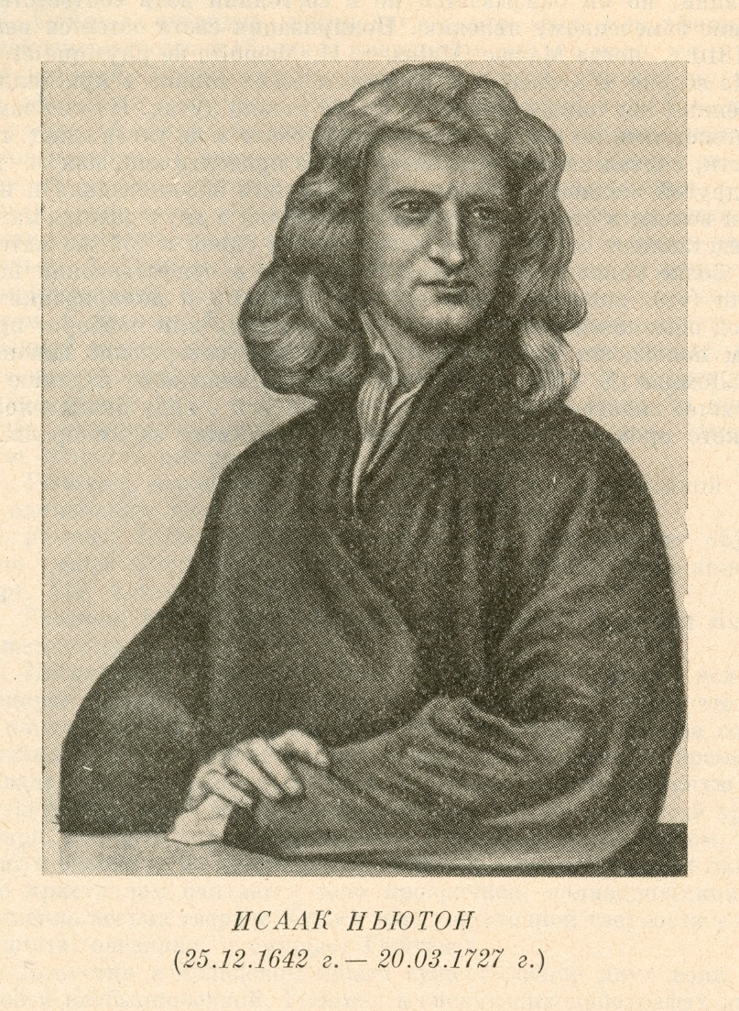
Исаак Ньютон
Оптика, или трактат об отражениях, преломлениях, изгибаниях и цветах света
1704

Slide 6
Исаак Ньютон

Slide 7
Исаак Ньютон
1704
Углы отражения и преломления лежат в одной плоскости с углом падения
Угол отражения равен углу падения
Луч, преломленный из менее оптически плотной среды в более оптически плотную, отклоняется в сторону перпендикуляра, то есть угол преломления меньше угла падания

Slide 8
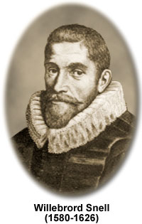
Виллеброрд Снеллиус

Slide 9
Отрицательные среды

Slide 10
Обращение волнового фронта
Распространение света через оптическое волокно
Обращение волнового фронта – обратить распространение света через оптическое волокно

Slide 11
Обращение волнового фронта
Распространение света через оптическое волокно
Обращение волнового фронта – свет распространяется назад через волокно точно по той же траектории

Slide 12
Граница раздела двух сред

Slide 13
Закон Снелиуса

Slide 14
А для пучков?
?

Slide 15
Пучки с нулевым орбитальным моментом

Slide 16
Полное внутреннее отражение Оптическое волокно

Slide 17
Продольный и поперечный сдвиги светового луча при полном внутреннем отражении
Гус и Ханхен - 1947
Величина сдвига различна для s - и p - поляризации
Федоров, Кристоффель - 1955, Имбер -1978
Сдвиг имеет разные направления для лево и право циркулярной поляризации света
Notes:
Переделать рисунки

Slide 18
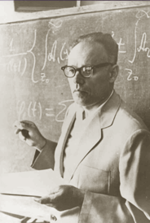
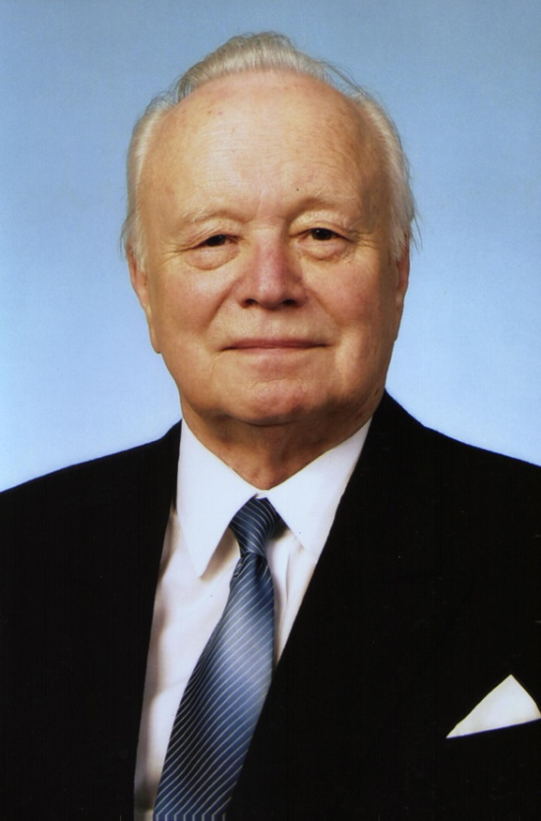
Федор Иванович Федоров 1955 Николай Николаевич Кристоффель 1956 теоретическое предсказание поперечного сдвига циркулярно поляризованного луча при полном внутреннем отражении

Slide 19
Поперечный сдвиг при полном внутреннем отражении Эксперимент - Имбер 1978 Разные направления для лево и право циркулярной поляризации света
C. Imbert, Phys. Lett. A 31, 337 (1970).
C. Imbert, Phys. Rev. D 5, 787 (1972).

Slide 20
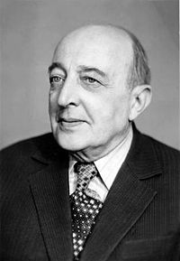
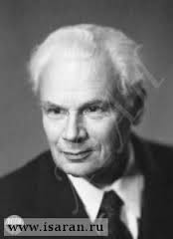
Сергей Михайлович Рытов 1938
Василий Васильевич Владимирский 1941
Поворот плоскости поляризации при распространении света по неплоской траектории

Slide 21
Оптический эффект Магнуса
Лазер
Поляризационная система
Волокно
Фрагменты спекл-картин для право и лево циркулярно поляризованного света

Slide 22
Оптический эффект Магнуса
А.В.Дугин, Б.Я.Зельдович, Н.Д. Кундикова, В.С.Либерман - 1991
Поворот спекл-картины циркулярно поляризованного света, прошедшего через оптическое волокно, при смене знака циркулярной поляризации

Slide 23
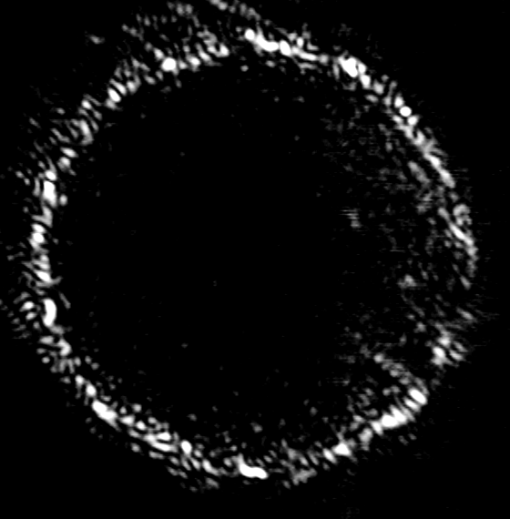
Оптический эффект Магнуса
А.В.Дугин, Б.Я.Зельдович, Н.Д. Кундикова, В.С.Либерман - 1991
Поворот спекл-картины циркулярно поляризованного света, прошедшего через оптическое волокно, при смене знака циркулярной поляризации

Slide 24
Момент импульса фотона
L.Allen, M.W.Beijersbergen,
R.J.C.Spreeuw, J.P.Woerdman, Phys.Rev.A, 1992

Slide 25
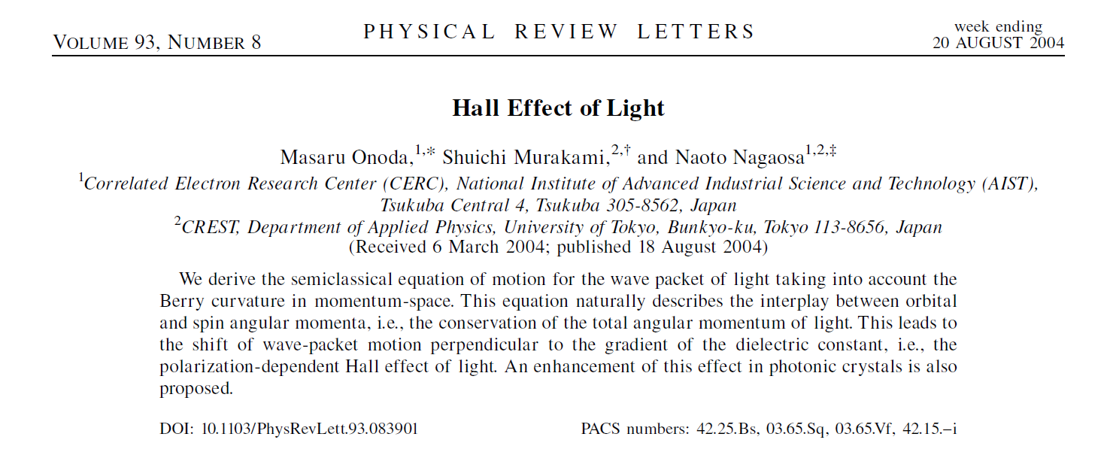
Оптический эффект Холла
Notes:
Отраженный и преломленный лучи сдвигаются в разные стороны

Slide 26
Поперечный сдвиг циркулярно поляризованного луча при отражении и преломлении
Оптический эффект Холла
В фотонных кристаллах сдвиг может быть макроскопическим
Masaru Onoda, Shuichi Murakami, Naoto Nagaosa, Phys. Rev. Lett, 2004
Notes:
Был ли эксперимент?

Slide 27
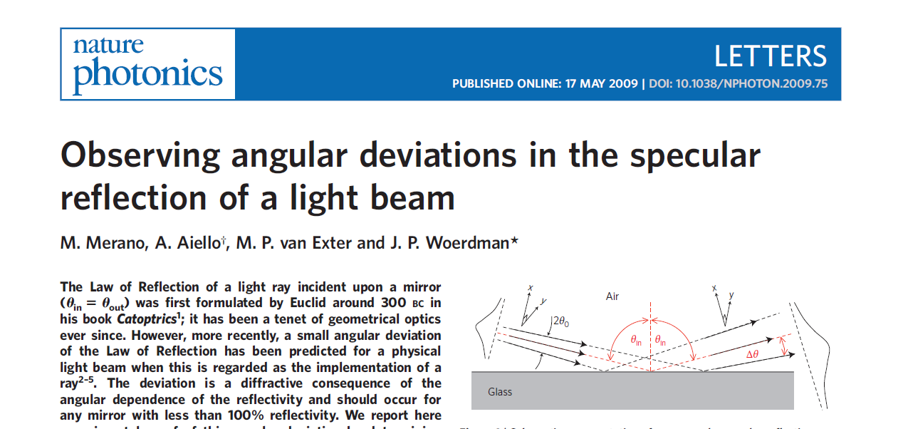
Угол падения не равен углу отражения
2009
10⁻⁴ рад

Slide 28
Пучки с ненулевым орбитальным моментом

Slide 29
Поперечный пространственный и угловой сдвиги для пучков с ненулевым орбитальным моментом
2001
Не зависит от поляризации
Notes:
The new linear and angular transverse shifts (LTS and ATS) of the centres of gravity of partially reflected and of refracted light beams are predicted. Unlike the previously known LTS and ATS, the new ones can exist at an arbitrary polarization of the incident beam. The new LTS should take place at reflection and refraction of a light beam with non-zero orbital angular momentum, particularly, of the Laguerre–Gaussian beam with non-zero azimuthal index. A parallel between the new LTS of a partially reflected light beam and the Goos–Hänchen shift is drawn.

Slide 30
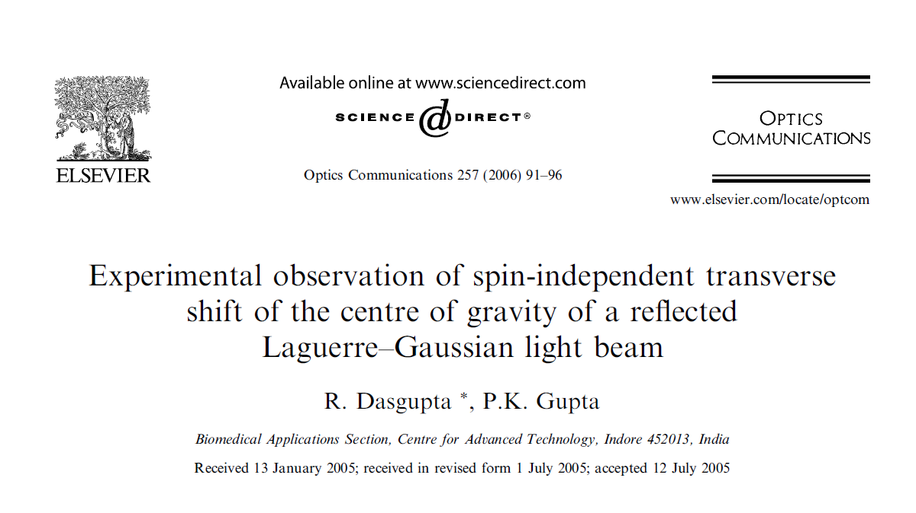
Поперечный пространственный сдвиг для пучков с ненулевым орбитальным моментом - эксперимент
2006

Slide 31
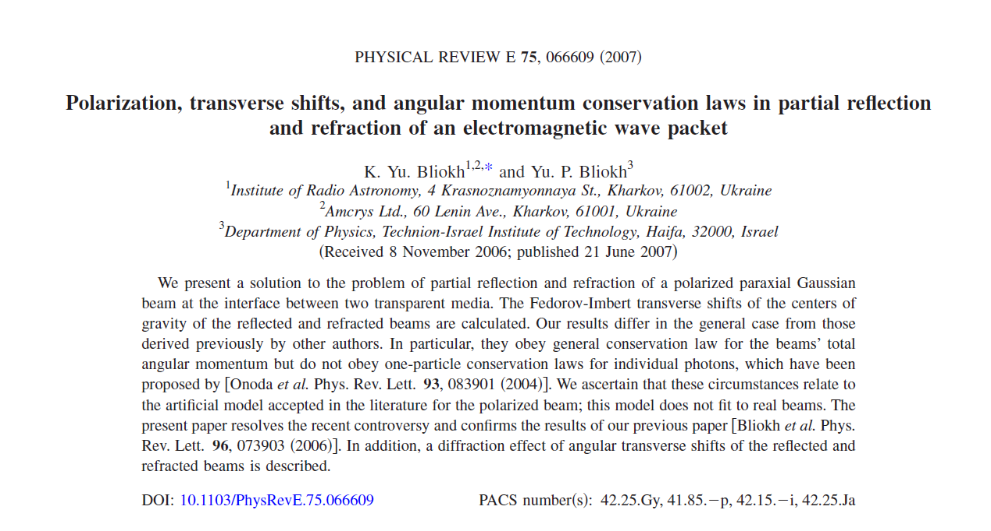
Поперечный пространственный и угловой сдвиги для пучков с ненулевым орбитальным моментом
2007
Эксперимент при отражении от металлической поверхности

Slide 32
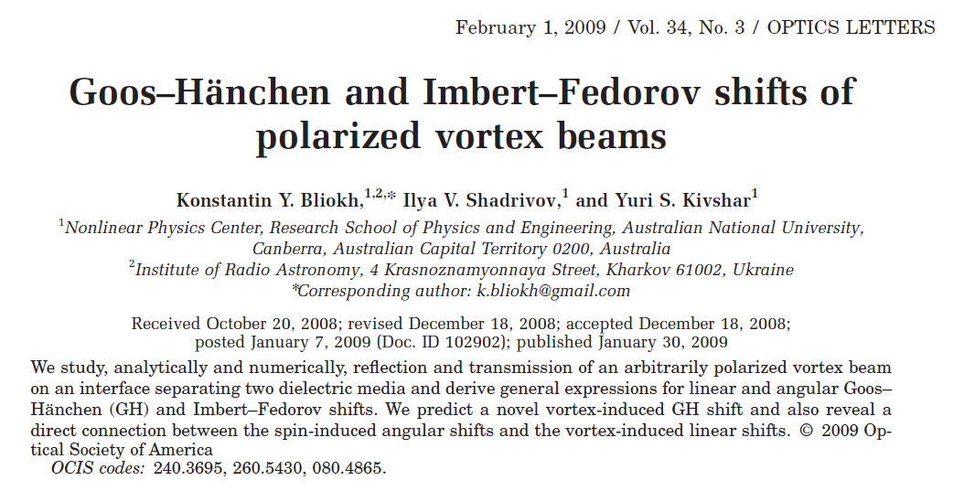
Поперечные и продольные пространственные и угловые сдвиги для пучков с ненулевым орбитальным моментом
2009

Slide 33
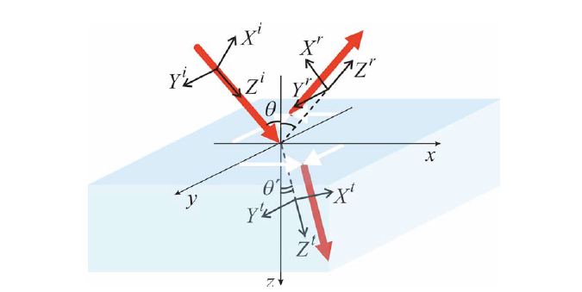
Сдвиги Гуса-Ханхена и Федорова-Имбера для поляризованных пучков с ненулевым орбитальным моментом
K. Y. Bliokh, I. V. Shadrivov, Yu. S. Kivshar, “Goos–Hänchen and Imbert–Fedorov shifts of polarized vortex beams” Opt. Lett., 34, 389-391 (2009).

Slide 34
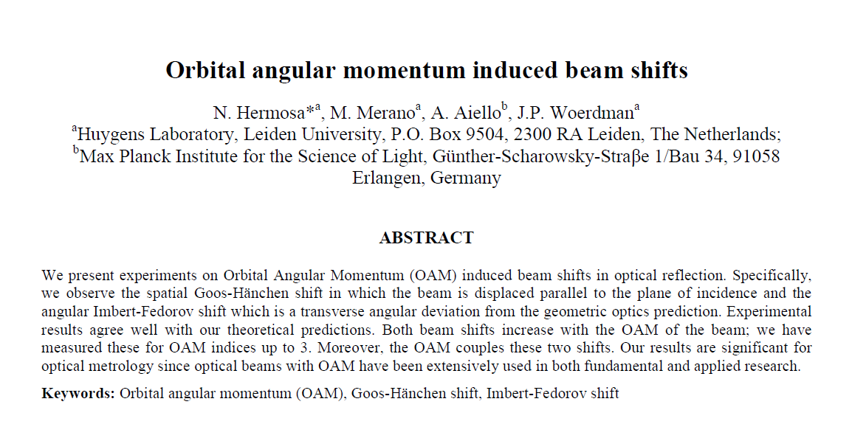
Орбитальный момент увеличивает величину сдвигов
2011
N. Hermosa, M. Merano, A. Aiello, and J. P. Woerdman,
“Orbital angular momentum induced beam shifts” Proc. of SPIE, 7950, 79500F-79500F-7 (2011).

Slide 35
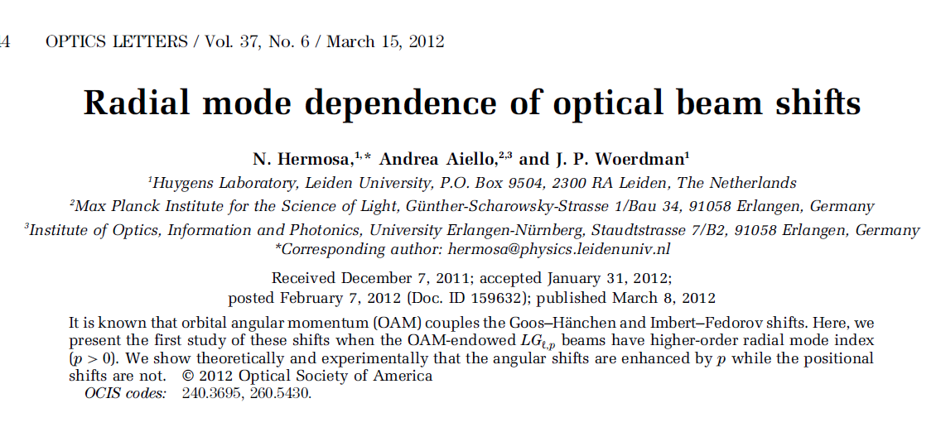
Влияние распределения интенсивности в поперечном сечении светового пучка с дислокацией волнового фронта на угловой сдвиг
2012

Slide 36
Пленка на поверхности – пучки с нулевым орбитальным моментом

Slide 37
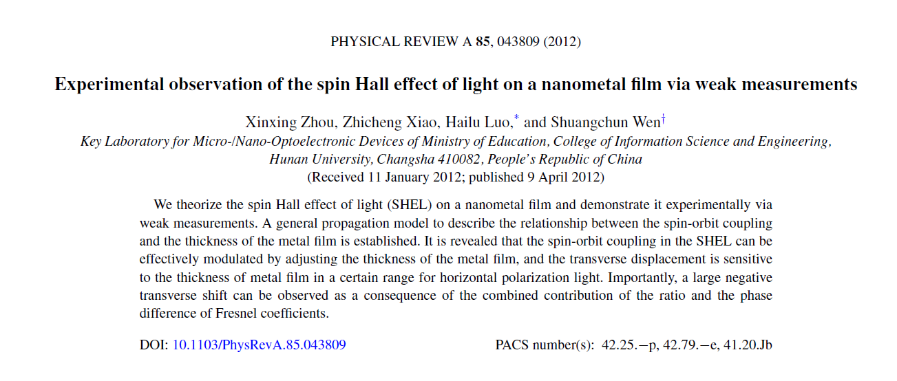
Поперечное расщепление линейно-поляризованного пучка Гаусса на два пучка с ортогональными циркулярными поляризациями
2012
отражение от тонкой металлической пленки

Slide 38
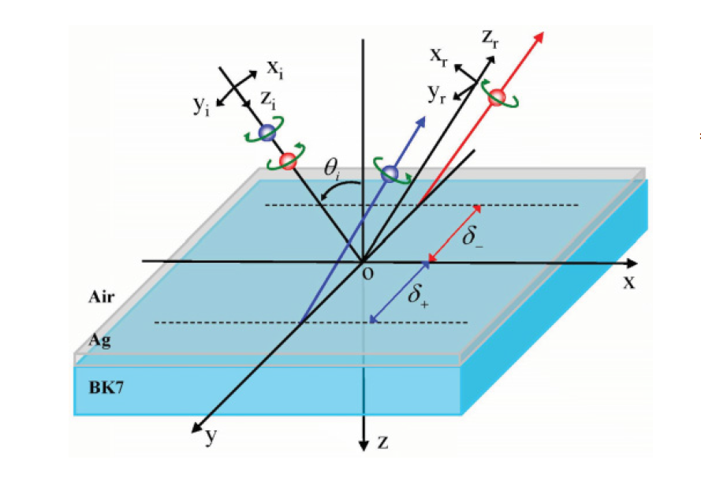
Поперечное расщепление линейно-поляризованного пучка Гаусса на два пучка с ортогональными циркулярными поляризациями
52 X. Zhou, Z. Xiao, H. Luo, and S. Wen, “Experimental observation of the spin Hall effect of light on a nanometal film via weak measurements,” Phys. Rev. A, 85, 043809 (2012).
Notes:
Зависит от толщины пленки

Slide 39
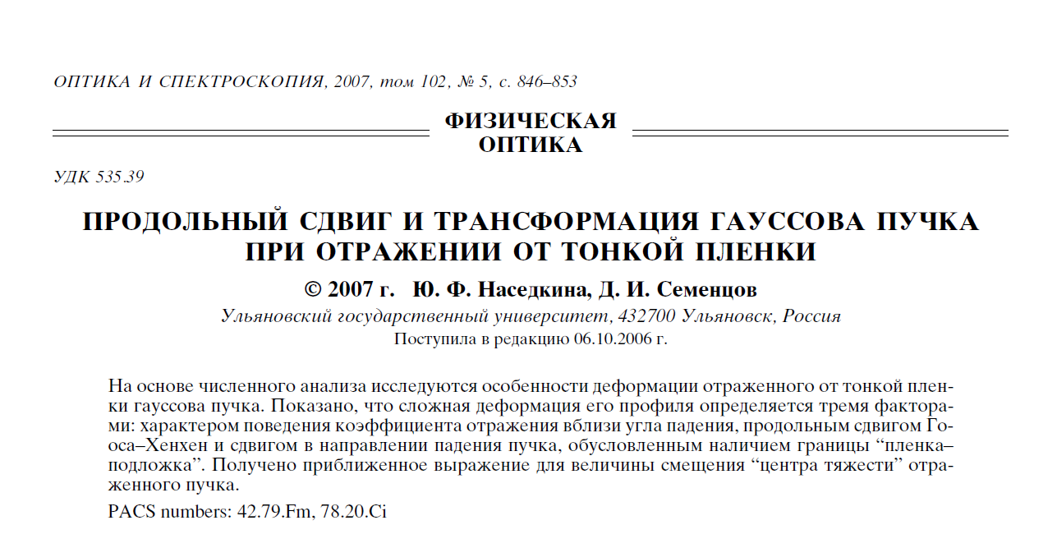
Продольный сдвиг и трансформация гауссова пучка при отражении от тонкой пленки
2007

Slide 40
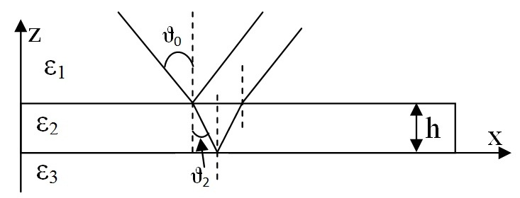
Отражении от тонкой пленки
Ход лучей при отражении от тонкой пленки

Slide 41
Модель отражения от тонкой пленки

Slide 42
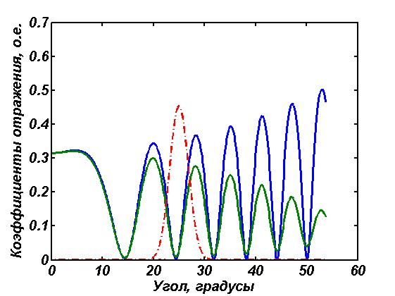
Зависимость коэффициентов отражения от угла падения
угловой спектр пучка Гаусса
s-поляризация
p-поляризация
Notes:
Один график подписать все кривые

Slide 43
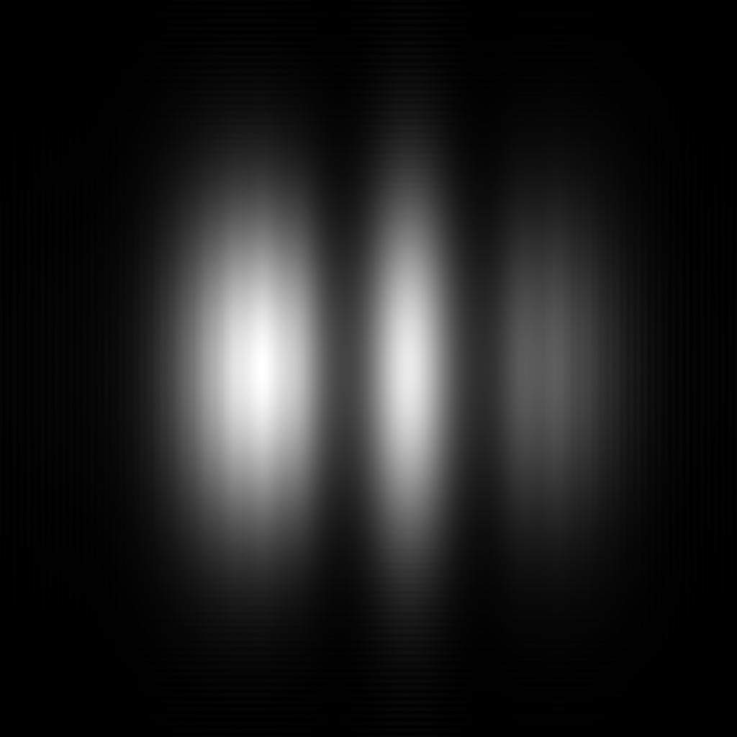
Деформация пучка
Отражение

Slide 44
Пленка на поверхности – пучки с ненулевым орбитальным моментом

Slide 45
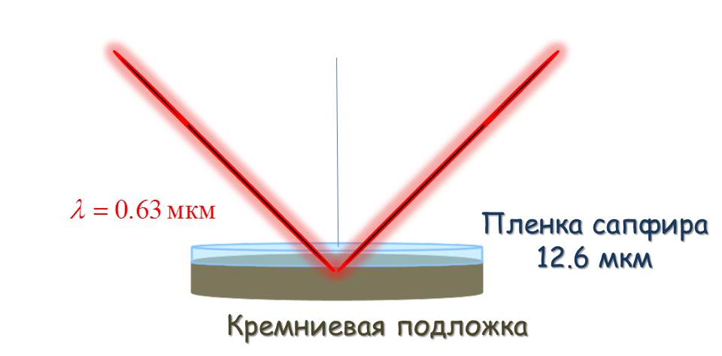
Отражение пучка Бесселя от пленки на подложке

Slide 46
Отражение пучка Бесселя от пленки на подложке
15^{о}

Slide 47
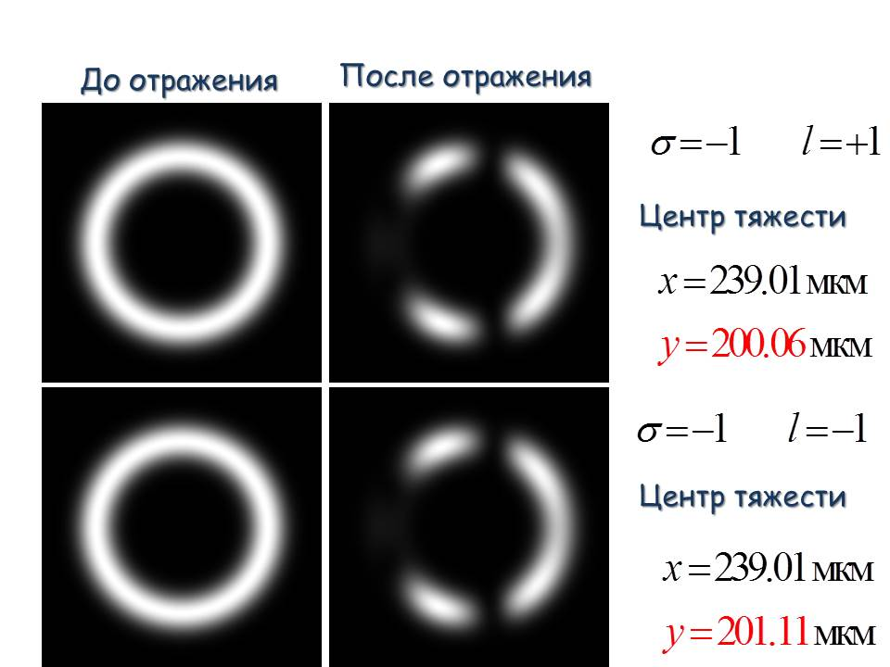
Отражение пучка Бесселя от пленки на подложке
45^{о}

Slide 48
Отражение пучка Бесселя от пленки на подложке
Поперечный сдвиг при смене знака орбитального момента порядка 1 микрона
Не зависит от знака циркулярной поляризации

Slide 49
Спасибо за внимание!

